Slide 1
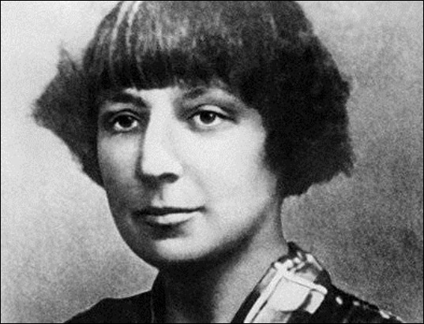
Марина Цвєта́єва
26 вересня (8 жовтня) 1892 - 31 серпня 1941
Підготувала Манакова С. 11-А

Slide 2
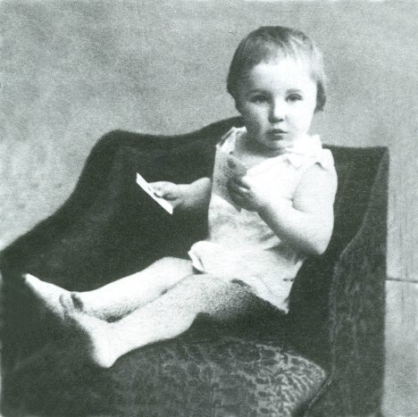
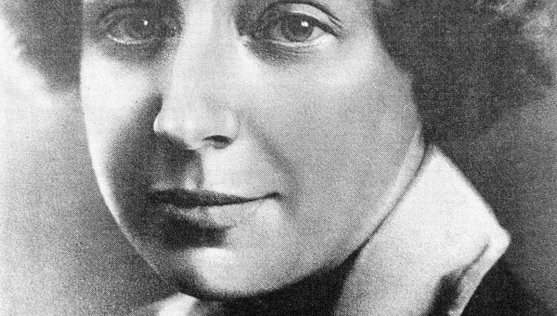
У 6 років Марина почала писати вірші, не лише російською, а й французькою та німецькою.

Slide 3
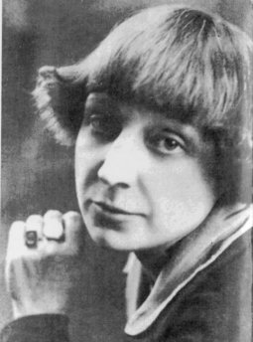
У 18 років Цвєтаєва видала свою першу збірку «Вечірній альбом» (1910), до якої включено вірші, написані в 1907–1910 рр.

Slide 4
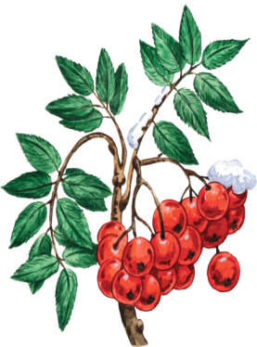
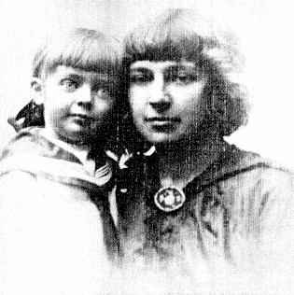
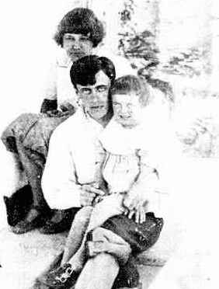
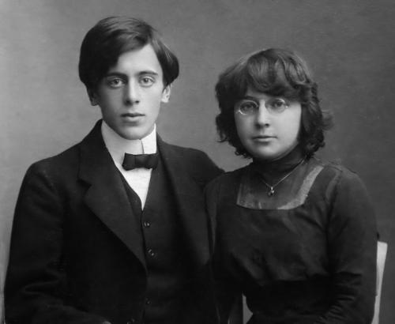
1911 — зустрілася зі своїм майбутнім чоловіком Сергієм Ефроном;
у січні 1912 вийшла заміж. Того ж року у них народилася донька Аріадна (Аля).

Slide 5
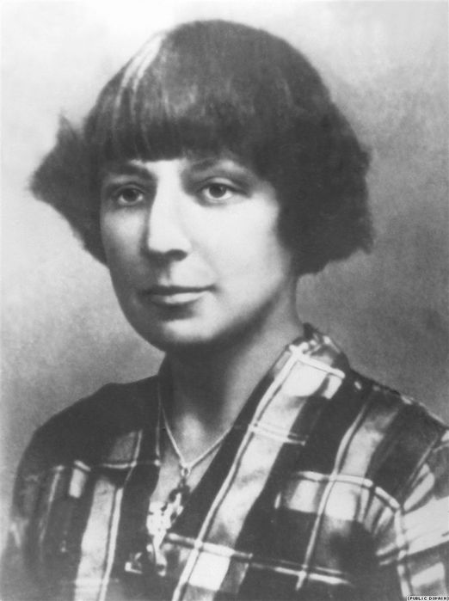
1912 — вийшла її друга збірка — «Чарівний ліхтар».

Slide 6
1913 — вийшла третя її збірка — «З двох книг».

Slide 7
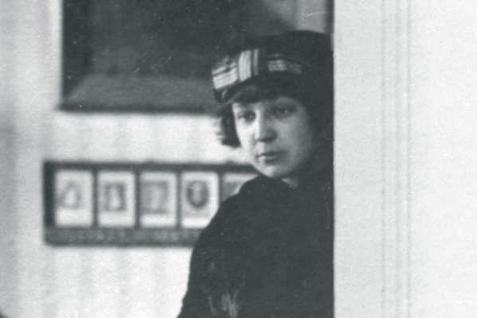
...Моїм віршам, як дуже цінним винам Hастане черга ще своя. М.Цвєтаєва

Slide 8
«Хочу у зеркала, где муть…»
(3 мая 1915)

Slide 9
Творчість
Творчості Цвєтаєвої притаманні романтичний максималізм, мотиви самотності, трагічна приреченість кохання, несприйняття і капіталістичної, і сірої радянської повсякденності, конфлікт побуту і буття, неприємної щоденності та духовного життя. Інтонаційно-ритмічна експресивність, парадоксальна метафоричність.

Slide 10
«Мне нравится, что вы больны не мной» (1913)

Slide 11
"Моя маленькая" (16 июня 1919)

Slide 12
Дякую за увагу!

